Slide 1
Derivación implícita.

Slide 2
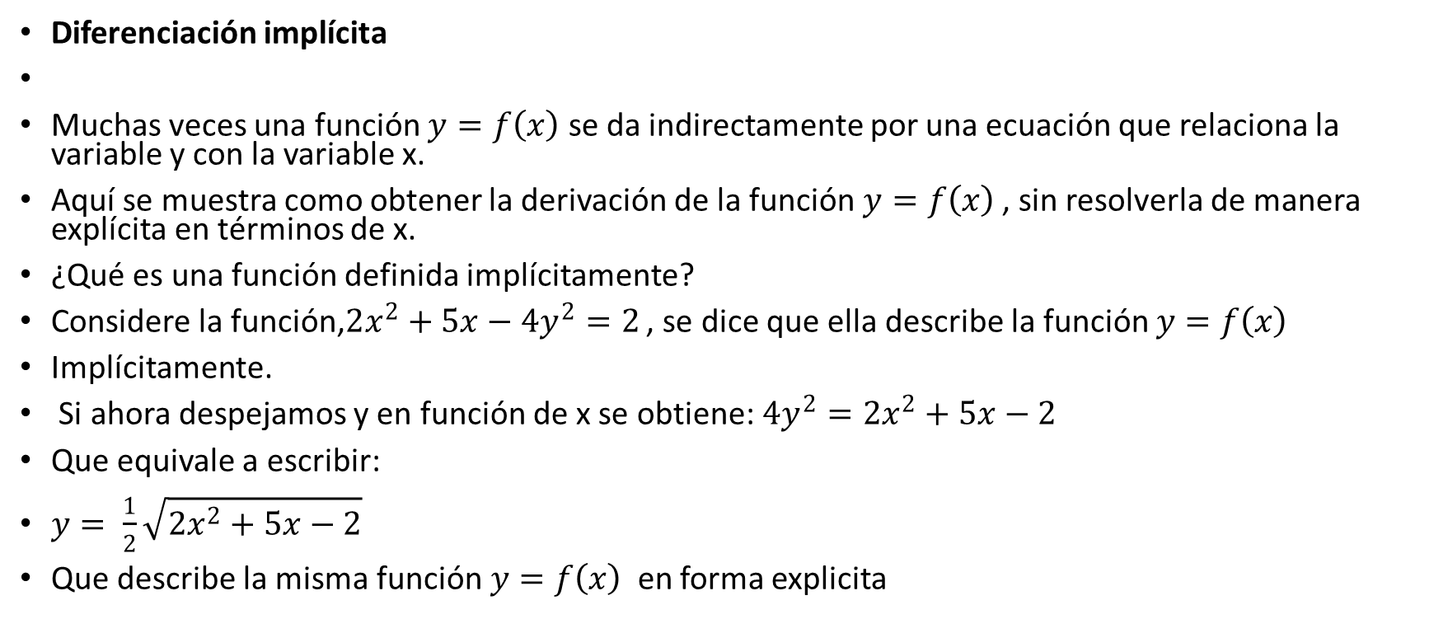
Diferenciación implícita
Muchas veces una función $y=f\left(x\right)$ se da indirectamente por una ecuación que relaciona la variable y con la variable x.
Aquí se muestra como obtener la derivación de la función$y=f\left(x\right)$ , sin resolverla de manera explícita en términos de x.
¿Qué es una función definida implícitamente?
Considere la función,$2x^{2}+5x−4y^{2}=2$ , se dice que ella describe la función $y=f\left(x\right)$
Implícitamente.
Si ahora despejamos y en función de x se obtiene:$4y^{2}=2x^{2}+5x−2$
Que equivale a escribir:
$y= \frac{1}{2}\sqrt{2x^{2}+5x−2}$
Que describe la misma función$y=f\left(x\right)$ en forma explicita

Slide 3
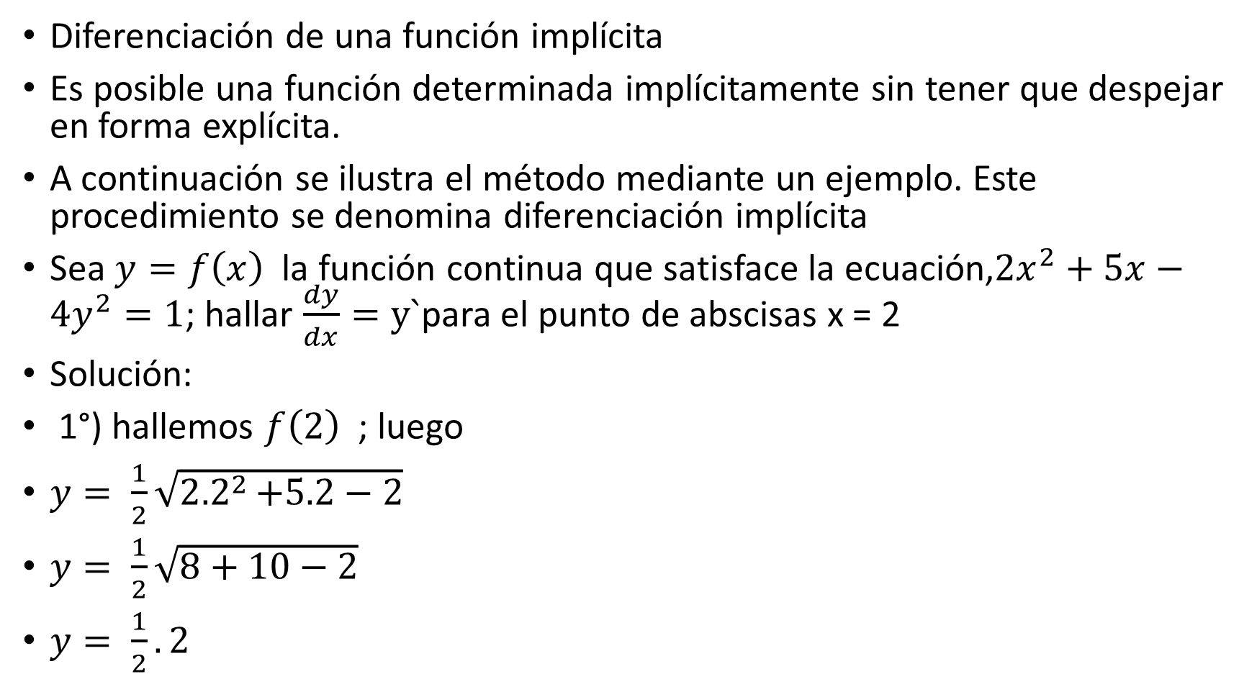
Diferenciación de una función implícita
Es posible una función determinada implícitamente sin tener que despejar en forma explícita.
A continuación se ilustra el método mediante un ejemplo. Este procedimiento se denomina diferenciación implícita
Sea$y=f\left(x\right)$ la función continua que satisface la ecuación,$2x^{2}+5x−4y^{2}=1$; hallar $\frac{dy}{dx}=y`$para el punto de abscisas x = 2
Solución:
1°) hallemos $f\left(2\right)$ ; luego
$y= \frac{1}{2}\sqrt{2{.2}^{2}+5.2−2}$
$y= \frac{1}{2}\sqrt{8+10−2}$
$y= \frac{1}{2}.2$

Slide 4
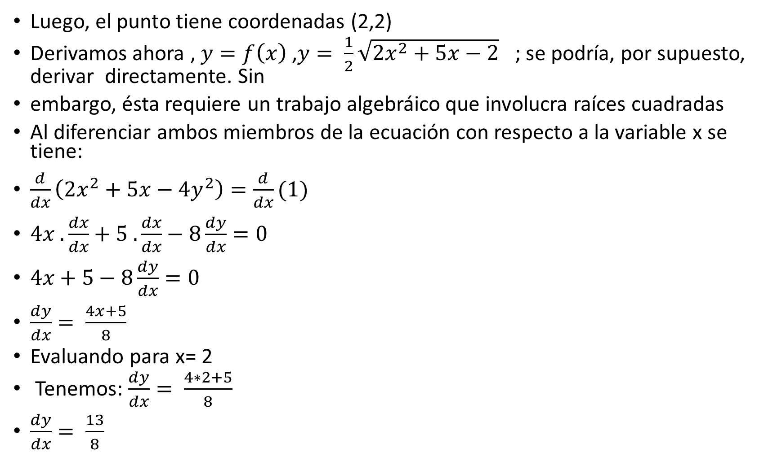
Luego, el punto tiene coordenadas (2,2)
Derivamos ahora , $y=f\left(x\right)$ ,$y= \frac{1}{2}\sqrt{2x^{2}+5x−2}$ ; se podría, por supuesto, derivar directamente. Sin
embargo, ésta requiere un trabajo algebráico que involucra raíces cuadradas
Al diferenciar ambos miembros de la ecuación con respecto a la variable x se tiene:
$\frac{d}{dx}\left(2x^{2}+5x−4y^{2}\right)=\frac{d}{dx}(1)$
$4x .\frac{dx}{dx}+5 . \frac{dx}{dx}−8\frac{dy}{dx}=0$
$4x+5−8\frac{dy}{dx}=0$
$\frac{dy}{dx}= \frac{4x+5}{8}$
Evaluando para x= 2
Tenemos: $\frac{dy}{dx}= \frac{4∗2+5}{8}$
$\frac{dy}{dx}= \frac{13}{8}$

Slide 5
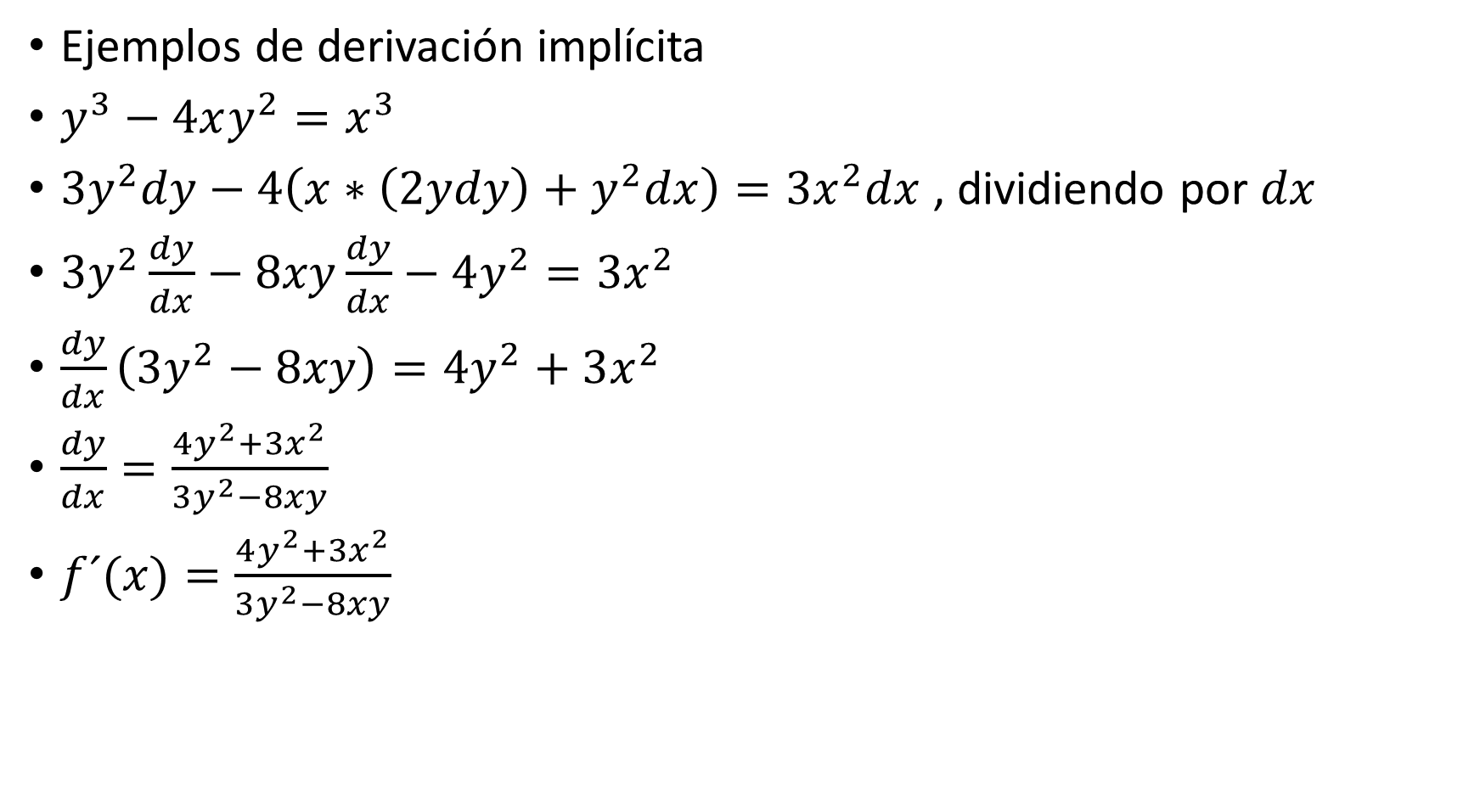
Ejemplos de derivación implícita
$y^{3}−4xy^{2}=x^{3}$
$3y^{2}dy−4\left(x∗\left(2ydy\right)+y^{2}dx\right)=3x^{2}dx$ , dividiendo por $dx$
$3y^{2}\frac{dy}{dx}−8xy\frac{dy}{dx}−4y^{2}=3x^{2}$
$\frac{dy}{dx}\left(3y^{2}−8xy\right)=4y^{2}+3x^{2}$
$\frac{dy}{dx}=\frac{4y^{2}+3x^{2}}{3y^{2}−8xy}$
$f´(x)=\frac{4y^{2}+3x^{2}}{3y^{2}−8xy}$

Slide 6
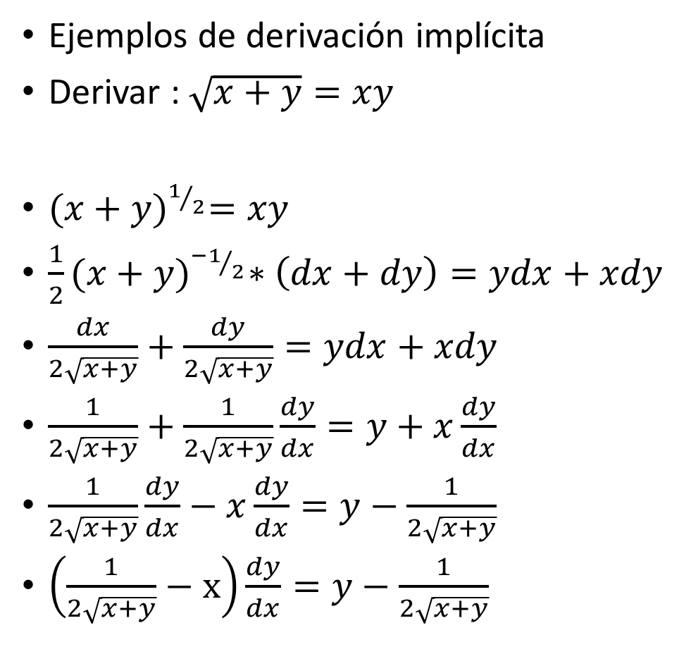
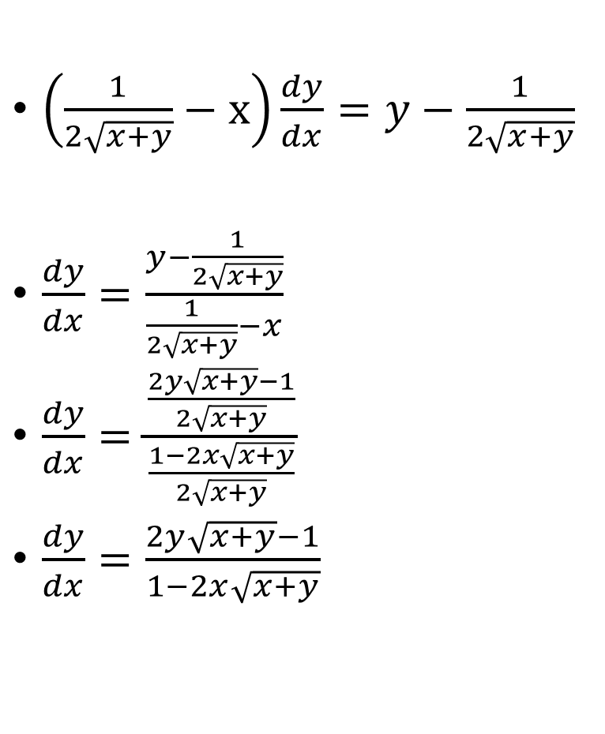
$\left(\frac{1}{2\sqrt{x+y}}−x\right)\frac{dy}{dx}=y−\frac{1}{2\sqrt{x+y}}$
$\frac{dy}{dx}=\frac{y−\frac{1}{2\sqrt{x+y}}}{\frac{1}{2\sqrt{x+y}}−x}$
$\frac{dy}{dx}=\frac{\frac{2y\sqrt{x+y}−1}{2\sqrt{x+y}}}{\frac{1−2x\sqrt{x+y}}{2\sqrt{x+y}}}$
$\frac{dy}{dx}=\frac{2y\sqrt{x+y}−1}{1−2x\sqrt{x+y}}$
Ejemplos de derivación implícita
Derivar : $\sqrt{x+y}=xy$
${(x+y)}^{1/2}=xy$
$\frac{1}{2}{(x+y)}^{{−1}/2}∗\left(dx+dy\right)=ydx+xdy$
$\frac{dx}{2\sqrt{x+y}}+\frac{dy}{2\sqrt{x+y}}=ydx+xdy$
$\frac{1}{2\sqrt{x+y}}+\frac{1}{2\sqrt{x+y}}\frac{dy}{dx}=y+x\frac{dy}{dx}$
$\frac{1}{2\sqrt{x+y}}\frac{dy}{dx}−x\frac{dy}{dx}=y−\frac{1}{2\sqrt{x+y}}$
$\left(\frac{1}{2\sqrt{x+y}}−x\right)\frac{dy}{dx}=y−\frac{1}{2\sqrt{x+y}}$

Slide 7
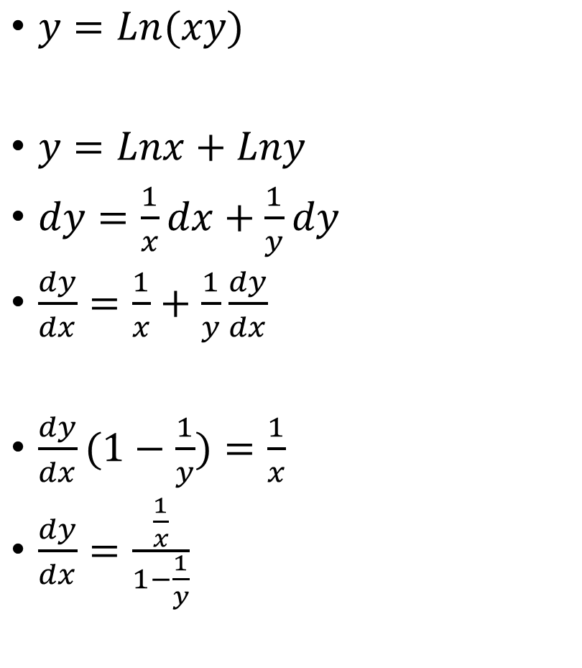

$\frac{dy}{dx}=\frac{\frac{1}{x}}{\frac{y−1}{y}}$
$\frac{dy}{dx}=\frac{1}{x}∗\frac{y}{y−1}$
$\frac{dy}{dx}=\frac{y}{x(y−1)}$
$y=Ln(xy)$
$y=Lnx+Lny$
$dy=\frac{1}{x}dx+\frac{1}{y}dy$
$\frac{dy}{dx}=\frac{1}{x}+\frac{1}{y}\frac{dy}{dx}$
$\frac{dy}{dx}(1−\frac{1}{y})=\frac{1}{x}$
$\frac{dy}{dx}=\frac{\frac{1}{x}}{1−\frac{1}{y}}$

Slide 8
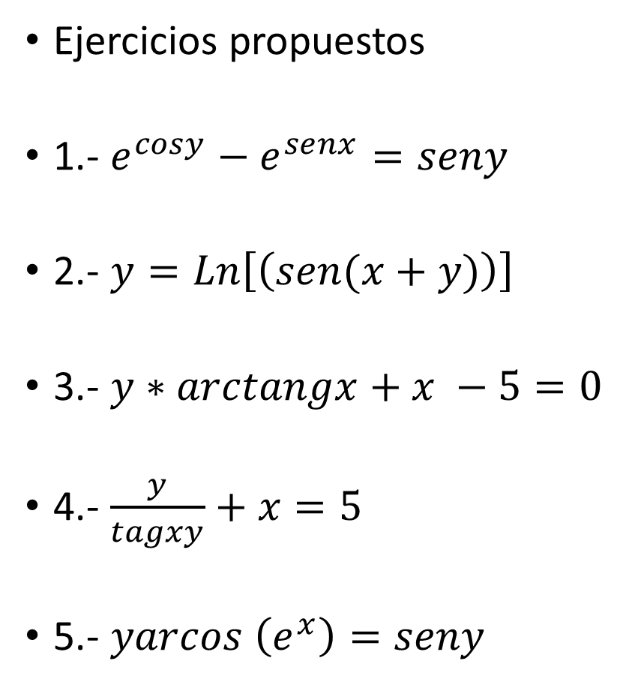
Ejercicios propuestos
1.- $e^{cosy}−e^{senx}=seny$
2.- $y=Ln\left[\left(sen(x+y)\right)\right]$
3.- $y∗arctangx+x −5=0$
4.- $\frac{y}{tagxy}+x=5$
5.- $yarcos \left(e^{x}\right)=seny$

Slide 9

6.- Hallar la pendiente de cada una de las siguientes curvas en el punto dado:
6.1)$x^{2}+xy+2y^{2}=28$ ; (2,3)
6.2)$x^{3}−3xy^{2}+y^{3}=1$ ; (2,-1)
6.3) $\sqrt{2x}+\sqrt{3y}=5$ ; (2,3)
6.4)$x^{2}−2\sqrt{xy}−y^{2}=52$ ; (8,2)
6.5)$x^{3}−axy+3ay^{2}=3a^{3}$ ; (a,a)
6.6)$x^{2}−x\sqrt{xy}−2y^{2}=6$ ; (4,1)

Slide 10
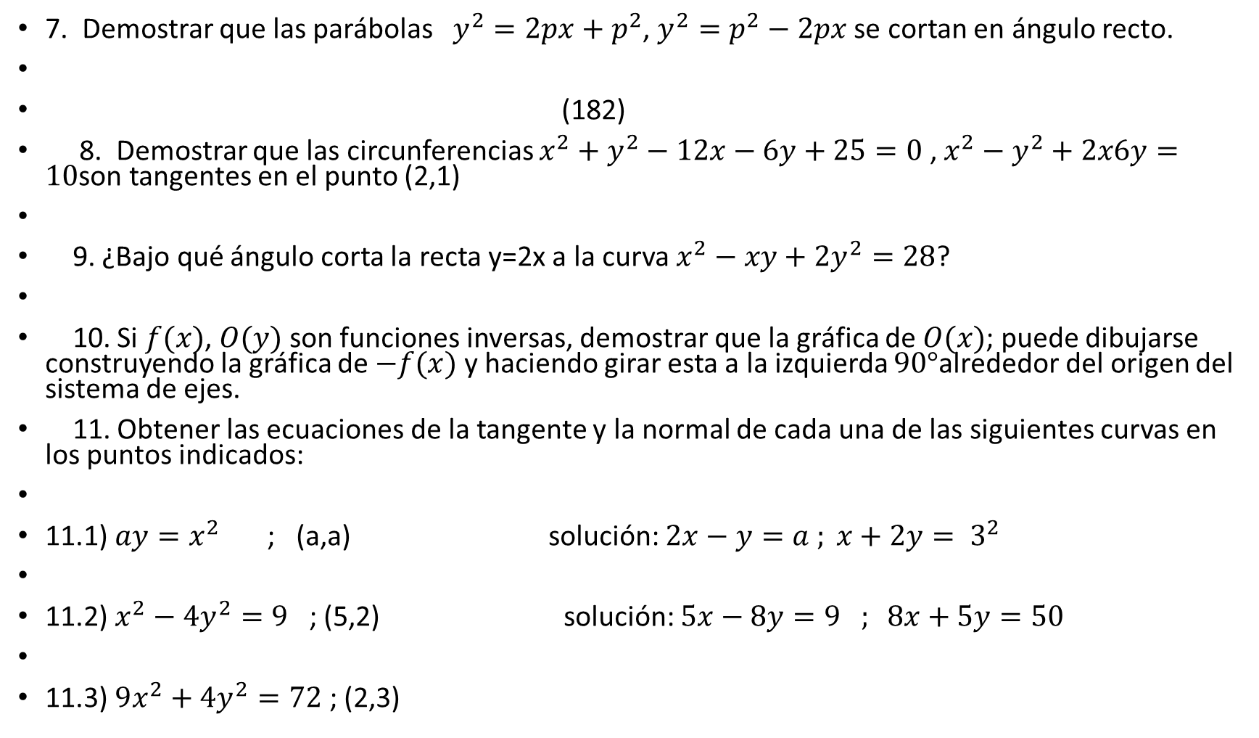
7. Demostrar que las parábolas $y^{2}=2px+p^{2}$, $y^{2}=p^{2}−2px$ se cortan en ángulo recto.
(182)
8. Demostrar que las circunferencias $x^{2}+y^{2}−12x−6y+25=0$ , $x^{2}−y^{2}+2x6y=10$son tangentes en el punto (2,1)
9. ¿Bajo qué ángulo corta la recta y=2x a la curva $x^{2}−xy+2y^{2}=28$?
10. Si $f(x)$, $O(y)$ son funciones inversas, demostrar que la gráfica de $O(x)$; puede dibujarse construyendo la gráfica de $−f(x)$ y haciendo girar esta a la izquierda $90°$alrededor del origen del sistema de ejes.
11. Obtener las ecuaciones de la tangente y la normal de cada una de las siguientes curvas en los puntos indicados:
11.1) $ay=x^{2}$ ; (a,a) solución: $2x−y=a ; x+2y= 3^{2}$
11.2) $x^{2}−4y^{2}=9$ ; (5,2) solución: $5x−8y=9 ; 8x+5y=50$
11.3) $9x^{2}+4y^{2}=72$ ; (2,3)

Slide 11
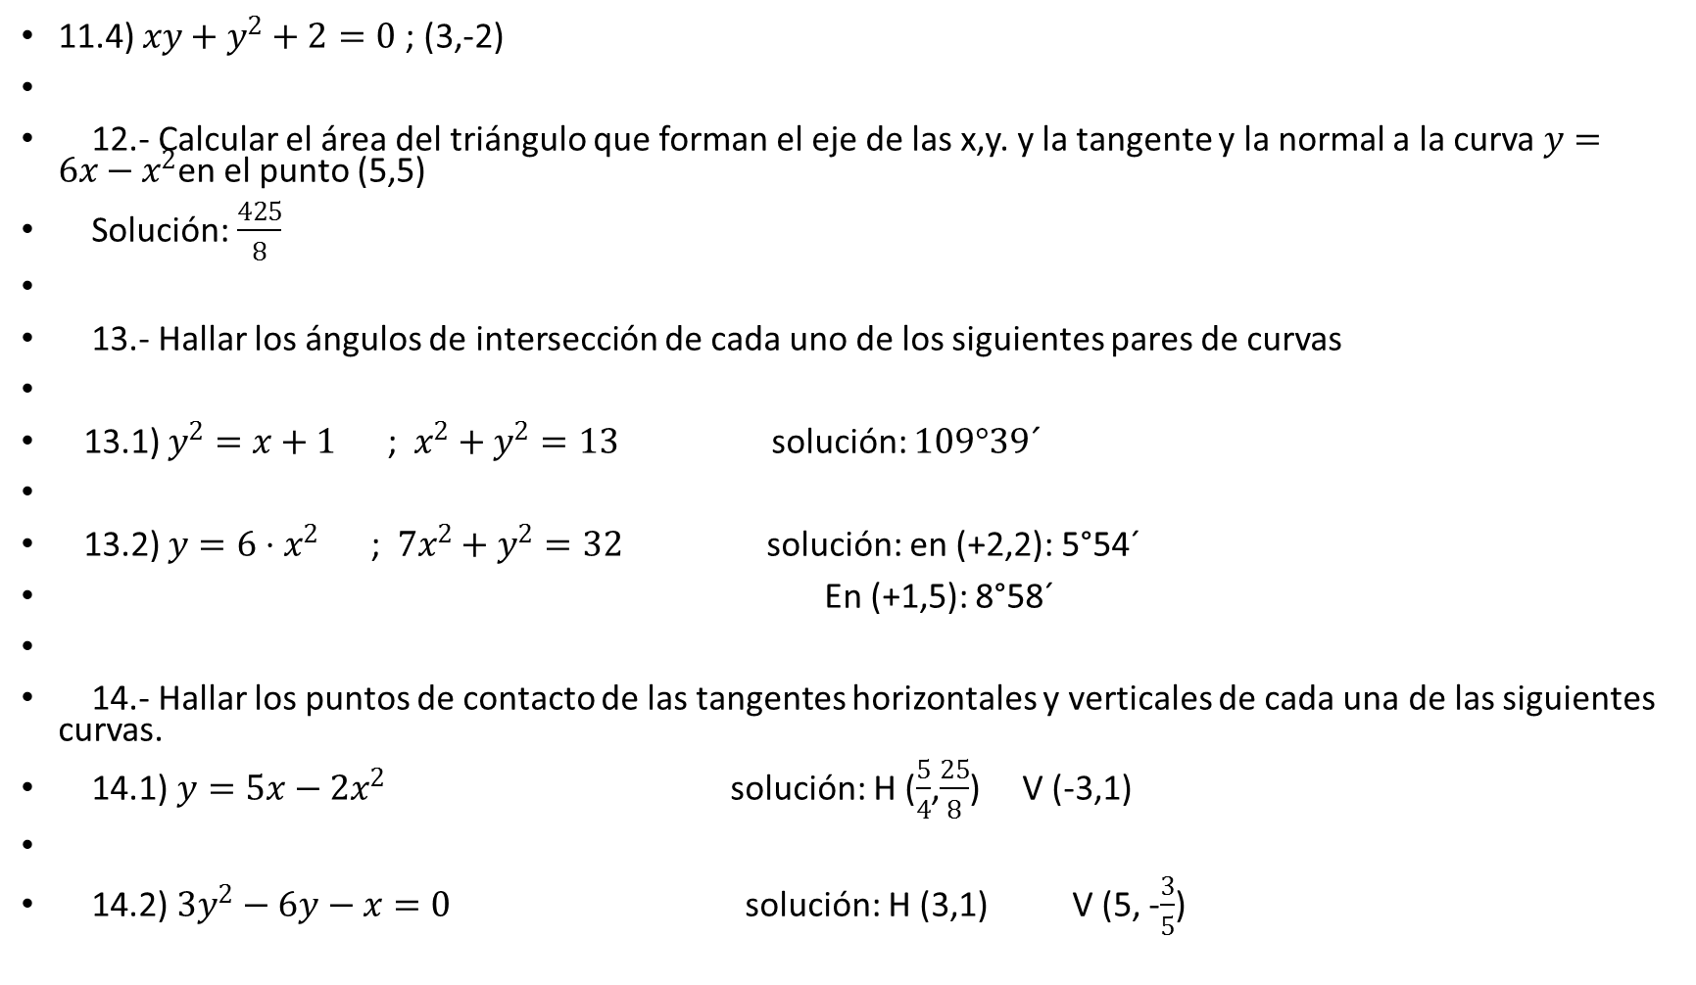
11.4) $xy+y^{2}+2=0$ ; (3,-2)
12.- Calcular el área del triángulo que forman el eje de las x,y. y la tangente y la normal a la curva $y=6x−x^{2}$en el punto (5,5)
Solución: $\frac{425}{8}$
13.- Hallar los ángulos de intersección de cada uno de los siguientes pares de curvas
13.1) $y^{2}=x+1$ ; $x^{2}+y^{2}=13$ solución: $109°39´$
13.2) $y=6⋅x^{2}$ ; $7x^{2}+y^{2}=32$ solución: en (+2,2): 5°54´
En (+1,5): 8°58´
14.- Hallar los puntos de contacto de las tangentes horizontales y verticales de cada una de las siguientes curvas.
14.1) $y=5x−2x^{2}$ solución: H ($\frac{5}{4}$,$\frac{25}{8}$) V (-3,1)
14.2)$3y^{2}−6y−x=0$ solución: H (3,1) V (5, -$\frac{3}{5}$)

Slide 12
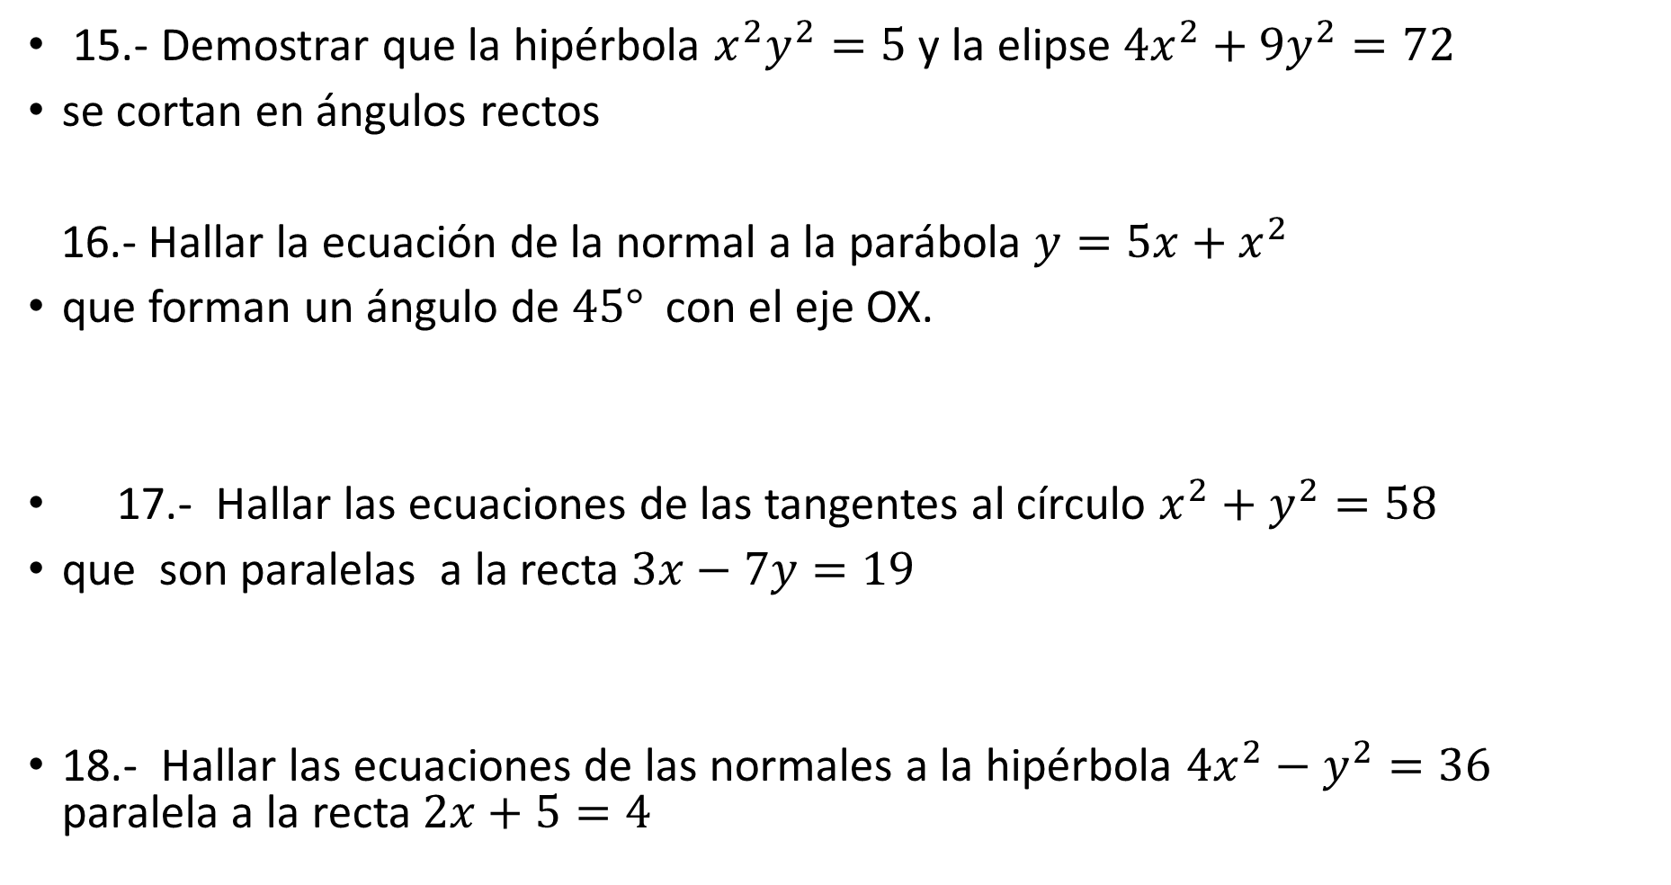
15.- Demostrar que la hipérbola $x^{2}y^{2}=5$ y la elipse $4x^{2}+9y^{2}=72$
se cortan en ángulos rectos
16.- Hallar la ecuación de la normal a la parábola $y=5x+x^{2}$
que forman un ángulo de $45°$ con el eje OX.
17.- Hallar las ecuaciones de las tangentes al círculo $x^{2}+y^{2}=58$
que son paralelas a la recta $3x−7y=19$
18.- Hallar las ecuaciones de las normales a la hipérbola $4x^{2}−y^{2}=36$ paralela a la recta $2x+5=4$

Slide 13
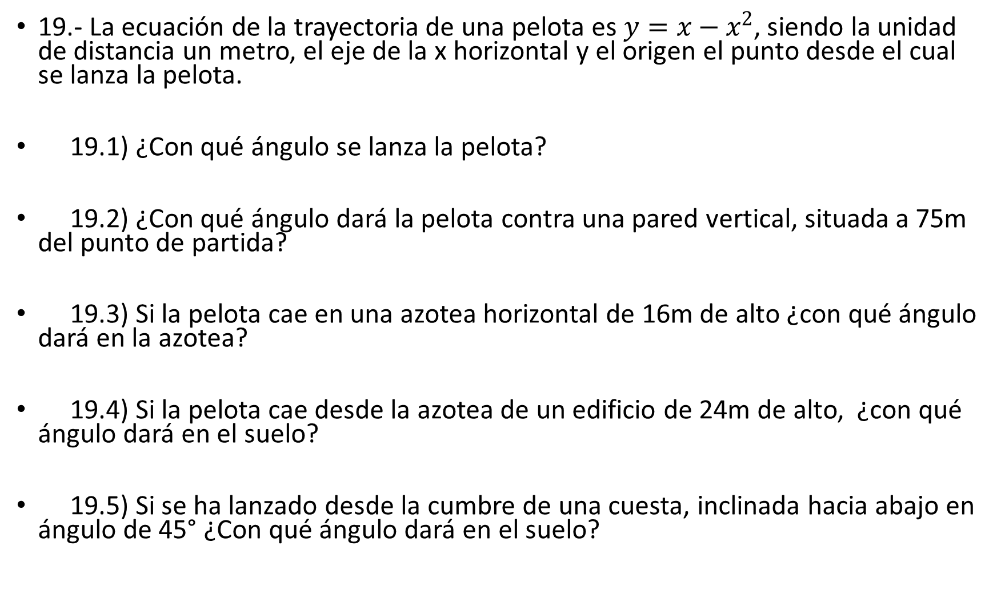
19.- La ecuación de la trayectoria de una pelota es $y=x−x^{2}$, siendo la unidad de distancia un metro, el eje de la x horizontal y el origen el punto desde el cual se lanza la pelota.
19.1) ¿Con qué ángulo se lanza la pelota?
19.2) ¿Con qué ángulo dará la pelota contra una pared vertical, situada a 75m del punto de partida?
19.3) Si la pelota cae en una azotea horizontal de 16m de alto ¿con qué ángulo dará en la azotea?
19.4) Si la pelota cae desde la azotea de un edificio de 24m de alto, ¿con qué ángulo dará en el suelo?
19.5) Si se ha lanzado desde la cumbre de una cuesta, inclinada hacia abajo en ángulo de 45° ¿Con qué ángulo dará en el suelo?

Slide 14
Gracias Montoya.-

